Slide 1
VIRTUALIZACION

Slide 2
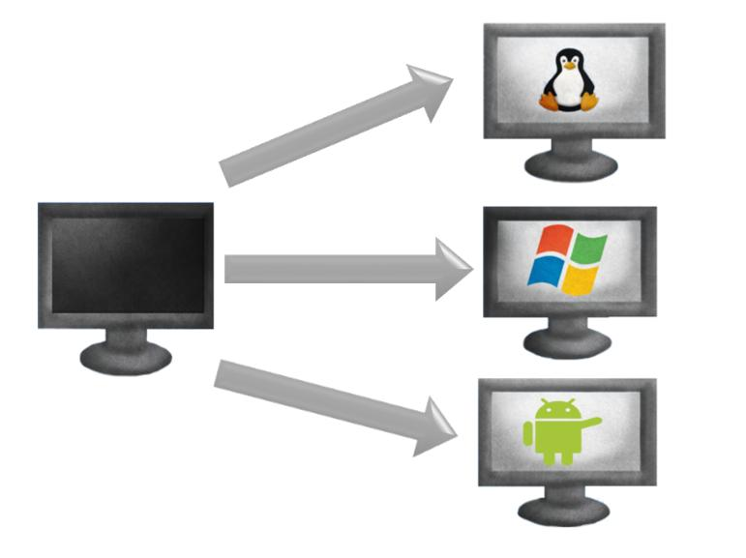
Virtualizacion
Es la creación a través de un software de una versión virtual de algún recurso tecnológico , como puede ser una plataforma de hardware, un sistema operativo, un dispositivo de almacenamiento u otros recursos de red.

Slide 3
LORENZO´S SOLUTION INC.

Slide 4
Tenemos la solución que le falta a tu empresa!!!
Lo que buscamos que las organizaciones entiendan a la perfección que no todos los hardwares físicos utilizados actualmente en sus instituciones tienen su potencial explotado a su máximo esplendor, Algunos de los software, sólo podrían utilizarse en un determinado tipo de hardware o sistema operativo, haciendo que la empresa invirtiera en estructuras de servidores específicas para satisfacer cada demanda.

Slide 5

Aquí es donde les surge la necesidad a nuestros clientes de usar el servicio de virtualización y la solución para algunos de estos problemas que brinda Lorenzo´s Solution Inc.
Con esta solución brindada ahora las empresas pueden utilizar un determinado hardware para ejecutar dos o más aplicaciones o sistemas operativos diferentes de manera que ya si están empezando a explotar los recursos de manera efectiva.
Esto que se hacia imperiosa la necesidad de nuevas maquinas para ciertos procesos a ejecutar, lo que generaría un mayor presupuesto para nuestra empresa, pero con esta solución como ya sabemos, pues reduce costos asociados a la adquisición de equipos y toda la infraestructura necesaria para el mantenimiento de los servicios de nuestra empresa.

Slide 6
Cuales beneficios brindamos?
Ahorro de energía debido al menor número de servidores físicos;
Con la unificación de servicios en un único dispositivo físico es más fácil administrar los recursos de hardware;
Mejor aprovechamiento del hardware, minimizando ociosidad de los equipos;

Slide 7

Compatibilidad con aplicaciones;
Economía de espacio físico;
Menor inversión en adquisición de hardware;

Slide 8
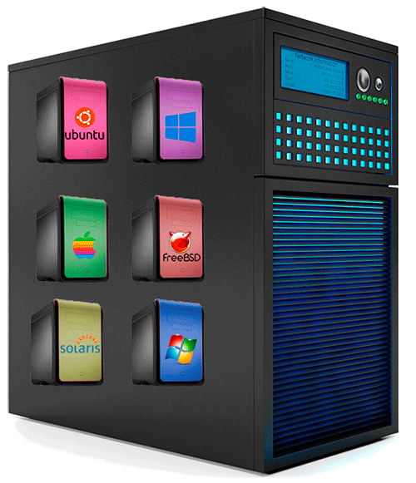
Concluimos nuestra solución haciendo la salvedad de que Virtualizar, es una excelente opción para las empresas, independientemente de su tamaño o segmento de actuación. Sin embargo, es necesario que los profesionales de la tecnología conozcan los recursos técnicos y financieros disponibles.

